Slide 1
Бытие и развитие в системе философских категорий
Выполнил:
Кучер И.Р.,
Мовенко Р.А.
Проверил:
Лаврикова Н.И.,
Поздняков А.В.

Slide 2
Проблема бытия является одной из важнейших проблем философии. От ее решения и понимания тем или иным философом зависит решение и понимание остальных философских проблем.
Поэтому основополагающим разделом философии, в котором отражается решение этой проблемы, является онтология (от греч. ontos – сущее, logos – учение) как учение о сущем, о бытии как таковом.

Slide 3
Бытие
Бытие — философская категория, обозначающая реальность в её объективном и целостном существовании. Это предельно общая абстракция, объединяющая все предметы, процессы и явления, все природные объекты и состояния человеческого сознания.
Характеристика категории бытия:
Сущее как объективно данная действительность (бытие как характеристика реально существующих объектов и явлений
Существование ( Бытие - процесс, в ходе которого явления демонстрируют присущие им свойства)
Основа (Бытие в этом смысле характеризует мир в его целостности)

Slide 4
Развитие
Развитие — это высший тип движения и изменения в природе и обществе, связанный с переходом от одного качества, состояния к другому, от старого к новому.
Характеристика категории развития:
Необратимость изменений (возникновение качественно новых возможностей, не существовавших раньше)
Направленность (Развитие показывает наличие преемственности между качественными изменениями на уровне системы, связь последующего с предыдущим)
Закономерность (взаимосвязь прогресса и регресса)
Противоречивость (Развитие - процесс преодоления, «снятия» одних противоречий и их замещения иными, новыми)

Slide 5
Влияние на науку
Философские категории бытия и развития играют ключевую роль в формировании научной теории, поскольку они задают основные принципы и рамки для понимания природы реальности и процессов, происходящих в ней.
Категория бытия:
Определение и характеристики
Онтологический статус научных объектов
Методология

Slide 6
Влияние на науку
Категория развития:
Временной аспект
Динамика и изменения
Интеракция

Slide 7
Влияние на науку
Философия, в том числе категории бытия и развития, влияет на науку несколькими способами:
Становится движущей силой научных революций
Способствует осознанию наукой своих собственных познавательных задач
Даёт единое понимание различных методологических принципов и подходов
Служит инструментом критики
Стимулирует познание

Slide 8
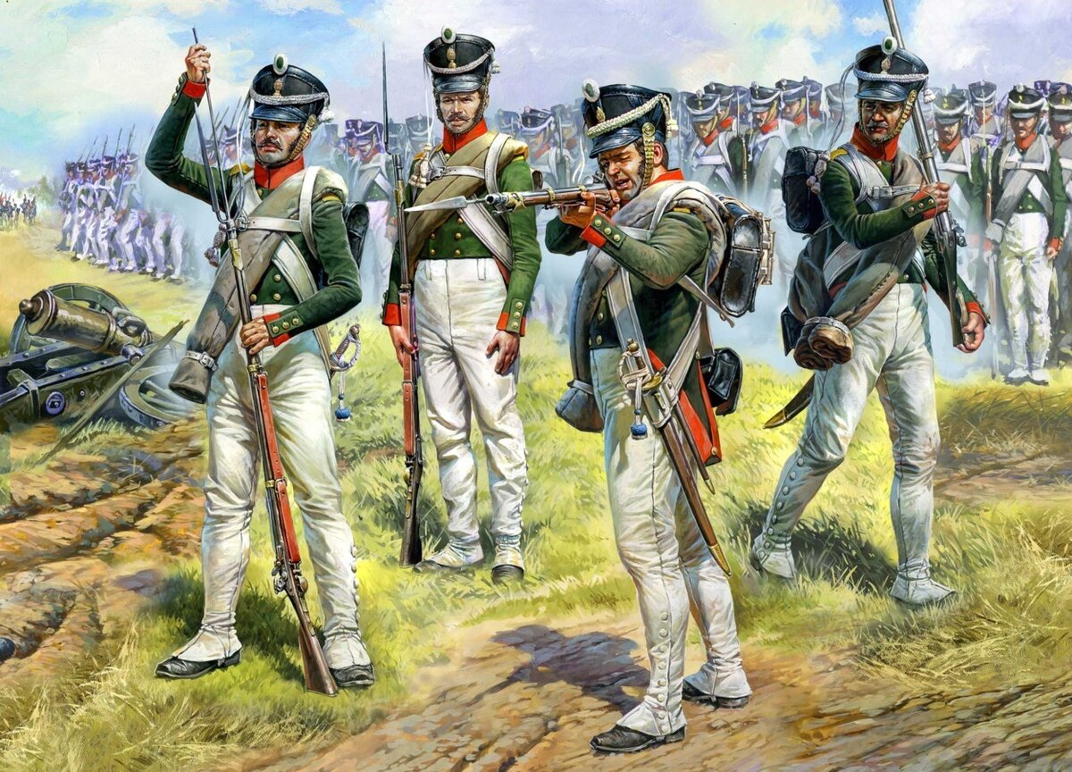
Взаимосвязь философии и военного дела
Феномены социального бытия, как мир, насилие, война, вооруженная борьба, армия, всегда привлекали внимание отечественных и западных мыслителей, что позволило в общем массиве философского знания со временем выделить специфические области: «философию войны», «философию армии», «философию воинской деятельности» и др.
Становление военно-теоретической мысли протекало при деятельном участии философов

Slide 9
Взаимосвязь философии и военного дела
Многие философы оказались не чужды практике военного дела и, выполняя свой гражданский долг, зарекомендовали себя прекрасными воинами (Сократ, Платон, Ф. Энгельс и др.).
Высокая оценка значения философского знания для формирования военно-профессиональных качеств со стороны военных профессионалов (А. Македонский, А.Е. Снесарев, М.В. Фрунзе, Б.М. Шапошников и др.). Так, Александр Македонский, признавая огромное влияние на него философии своего учителя — Аристотеля.

Slide 10
Взаимосвязь философии и военного дела
Приведенные примеры позволяют сделать вывод о том, что взаимовлияние философии и военного дела есть двусторонний процесс, где обе стороны оказывают друг на друга непосредственное воздействие. Философия своим содержанием обеспечивает военной науке возможность постигать истину при поиске ответов на теоретические и практические проблемы в области военного дела, военного строительства, обучения и воспитания военнослужащих, прогнозировании будущего.
Военное дело даёт конкретный материал для широких философских обобщений, порождает ряд методологических проблем, требующих внимания философии, и тем самым расширяет сферу её приложения.

Slide 11
Влияние философии на военное дело
Философия бытия и развития влияет на военное дело несколькими способами:
Формирование мировоззрения военных кадров
Обогащение понятийного арсенала военной теории
Помощь в решении задач повышения боеготовности
Развитие творческих способностей офицеров
Вооружение будущих офицеров

